Slide 1
Основы обеспечения информационной безопасности

Slide 2
Угрозы потери информации
Потеря информации может привести к серьёзным последствиям для организаций и частных лиц. Рассмотрим основные угрозы и меры по их предотвращению.
Классификация угроз потери информации
Человеческий фактор:
Преднамеренные действия: Сотрудники могут намеренно передать конфиденциальную информацию третьим лицам или использовать её в личных целях.
Непреднамеренные действия: Сотрудники могут случайно отправить конфиденциальную информацию не тому адресату или загрузить её на незащищённое устройство.
Недостаточная обученность сотрудников: Сотрудники, не прошедшие необходимое обучение по безопасности данных, могут неосознанно нарушить правила безопасности.
Отсутствие строгих политик безопасности: Если в организации нет чётких правил и политик безопасности, сотрудники могут не понимать, какие действия допустимы, а какие нет.
Недостаточный контроль и мониторинг: Отсутствие системы контроля и мониторинга данных может привести к утечкам.
Уязвимая инфраструктура и ненадёжные системы хранения данных: Неверно настроенная или неисправная инфраструктура может способствовать раскрытию данных.

Slide 3
Примеры угроз потери информации
Отправка конфиденциальной информации на личную почту: Сотрудник может переслать важные данные на свой личный адрес электронной почты.
Утечка данных через социальные сети: Сотрудник может опубликовать конфиденциальную информацию на своей странице в социальных сетях.
Кража данных: Сотрудник может похитить данные, скопировав их на внешний носитель или переслав через интернет.
Утечка данных через облачные сервисы: Сотрудник может загрузить конфиденциальную информацию на облачный сервис.
Утечка данных через персональные устройства: Сотрудник может загрузить конфиденциальную информацию на своё персональное устройство.

Slide 4
Меры по предотвращению угроз потери информации
Четкое представление о том, какую информацию можно считать конфиденциальной: Определение и маркировка конфиденциальной информации.
Режим коммерческой тайны: Введение строгих правил и ограничений доступа к конфиденциальной информации.
Обучение сотрудников: Регулярное обучение по вопросам обработки конфиденциальной информации и предотвращения утечки данных.
Контроль доступа к данным и их перемещение: Ограничение доступа сотрудников к конфиденциальным данным и контроль за их перемещением.
Использование DLP-систем: Внедрение систем защиты данных, таких как Solar Dozor, для автоматического блокирования передачи конфиденциальной информации.
Регулярное тестирование систем на уязвимости: Проведение аудита безопасности для выявления и устранения уязвимостей.

Slide 5
Защита информации
Защита информации — это комплекс мер, направленных на обеспечение конфиденциальности, целостности и доступности данных. Рассмотрим основные принципы и методы защиты информации.
Принципы защиты информации
Конфиденциальность:
Цель: Защита информации от несанкционированного доступа.
Меры: Использование паролей, шифрование данных, ограничение доступа к информации.
Целостность:
Цель: Обеспечение неизменности данных.
Меры: Использование цифровых подписей, контроль версий, аудит изменений.
Доступность:
Цель: Обеспечение доступа к информации для авторизованных пользователей.
Меры: Резервное копирование данных, отказоустойчивые системы, мониторинг доступности.

Slide 6
Методы защиты информации
Технические средства:
Шифрование данных: Использование алгоритмов для преобразования данных в нечитаемый формат.
Антивирусное ПО: Обнаружение и удаление вредоносного ПО.
Межсетевые экраны (Firewall): Контроль и фильтрация сетевого трафика.
Программные средства:
Криптография: Использование криптографических методов для защиты данных.
Системы обнаружения вторжений (IDS/IPS): Обнаружение и предотвращение несанкционированного доступа.
Системы управления доступом (IAM): Контроль доступа к ресурсам на основе ролей и прав пользователей.
Организационные меры:
Обучение сотрудников: Повышение осведомленности сотрудников о важности информационной безопасности.
Политики безопасности: Разработка и внедрение строгих правил и процедур по защите информации.
Аудит безопасности: Регулярное тестирование систем на уязвимости и их устранение.

Slide 7
Советы по защите информации
Регулярное обновление ПО: Обновляйте операционные системы и приложения для устранения уязвимостей.
Использование сложных паролей: Создавайте пароли, которые трудно угадать.
Ограничение доступа: Ограничьте доступ к конфиденциальной информации только авторизованным пользователям.
Регулярное резервное копирование: Создавайте резервные копии данных для восстановления в случае потери.
Использование VPN: Обеспечьте безопасное соединение при работе в публичных сетях.

Slide 8
Системы защиты информации
Системы защиты информации — это комплекс технических, программных и организационных мер, направленных на обеспечение безопасности данных. Рассмотрим основные виды систем защиты информации и их функции.

Slide 9
Виды систем защиты информации
Межсетевые экраны (Firewall):
Функции: Фильтрация сетевого трафика, контроль доступа к ресурсам, защита от несанкционированного доступа.
Антивирусное ПО:
Функции: Обнаружение и удаление вредоносного ПО, защита от вирусов, червей, троянов и других угроз.
Системы обнаружения и предотвращения вторжений (IDS/IPS):
Функции: Обнаружение и предотвращение несанкционированного доступа, мониторинг сетевого трафика, выявление аномалий.
Системы управления доступом (IAM):
Функции: Контроль доступа к ресурсам на основе ролей и прав пользователей, управление учетными записями.
Криптографические системы:
Функции: Шифрование данных для обеспечения конфиденциальности, использование криптографических методов для защиты информации.
Системы защиты от утечек данных (DLP):
Функции: Мониторинг и контроль передачи конфиденциальной информации, предотвращение утечек данных через электронную почту, мессенджеры и другие каналы.
Системы управления событиями безопасности (SIEM):
Функции: Анализ логов и событий безопасности, выявление сложных атак, оперативное информирование о сбоях и нарушениях.
Системы доверенной загрузки (СДЗ):
Функции: Контроль целостности системы и загрузка ОС с доверенных носителей, предотвращение подмены ОС злоумышленником.

Slide 10
Примеры использования систем защиты информации
Межсетевые экраны (Firewall):
Используются для фильтрации сетевого трафика и контроля доступа к ресурсам.
Применяются в корпоративных сетях для защиты от внешних угроз.
Антивирусное ПО:
Устанавливается на компьютеры и серверы для обнаружения и удаления вредоносного ПО.
Регулярное обновление антивирусных баз помогает защититься от новых угроз.
Системы обнаружения и предотвращения вторжений (IDS/IPS):
Используются для мониторинга сетевого трафика и выявления аномалий.
Помогают предотвратить несанкционированный доступ и атаки типа DDoS.
Системы управления доступом (IAM):
Применяются для управления учетными записями и правами пользователей.
Позволяют контролировать доступ к ресурсам на основе ролей и прав.

Slide 11
Криптографические системы:
Используются для шифрования данных, обеспечивая конфиденциальность информации.
Применяются в электронной коммерции и других сферах, где важна защита данных.
Системы защиты от утечек данных (DLP):
Применяются для мониторинга и контроля передачи конфиденциальной информации.
Помогают предотвратить утечки данных через электронную почту и мессенджеры.
Системы управления событиями безопасности (SIEM):
Используются для анализа логов и событий безопасности.
Позволяют выявлять сложные атаки и оперативно реагировать на инциденты.
Системы доверенной загрузки (СДЗ):
Применяются для контроля целостности системы и предотвращения подмены ОС.
Используются в критически важных системах для обеспечения безопасности.

Slide 12
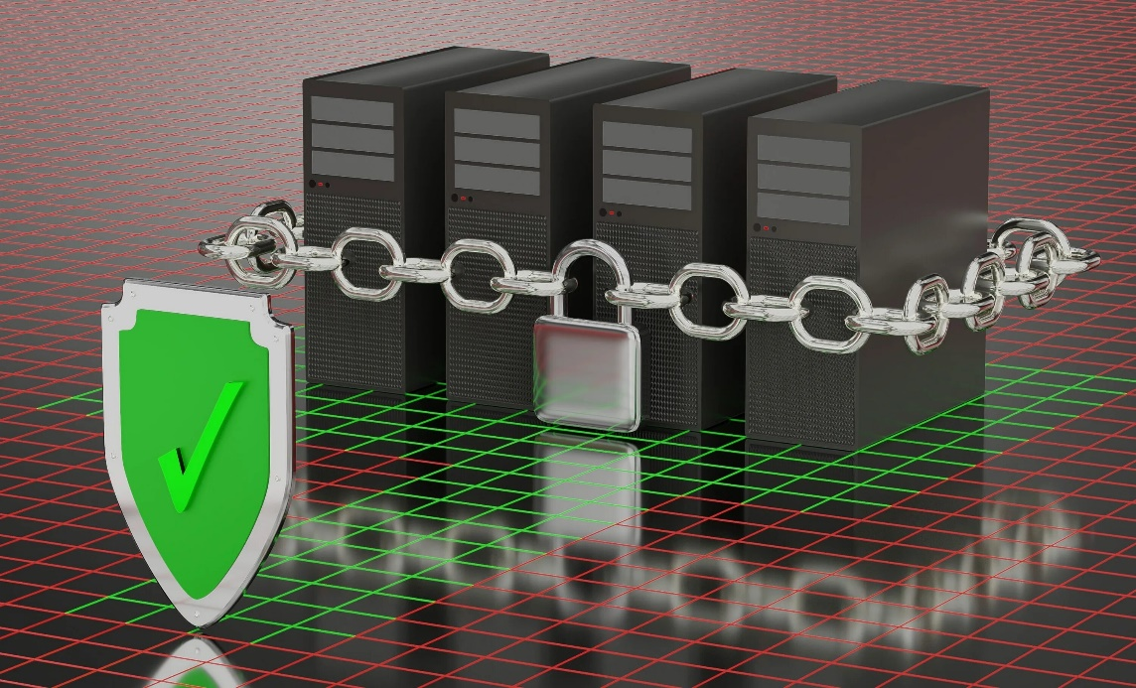
Рекомендации по выбору систем защиты информации
Определите цели и задачи: Понимание, какие именно угрозы вы хотите предотвратить.
Оцените бюджет: Определите, сколько вы готовы потратить на системы защиты.
Проведите тестирование: Протестируйте системы на совместимость и эффективность.
Обучите персонал: Проведите обучение сотрудников по использованию систем защиты.
Регулярно обновляйте: Поддерживайте системы в актуальном состоянии, обновляя ПО и базы данных.

Slide 13
Способы защиты информации
Защита информации — это комплекс мер, направленных на обеспечение конфиденциальности, целостности и доступности данных. Рассмотрим основные способы защиты информации.
1. Физические средства защиты
Сейфы и шкафы: Используются для хранения носителей информации, которые не используются, но должны быть защищены.
Специальные сейфы для жёстких дисков: Применяются для защиты магнитных носителей от размагничивания.
2. Аппаратные средства защиты
Токены: Используются для доступа в интернет-банки и другие защищённые системы.
Системы контроля доступа: Применяются для ограничения доступа к физическим устройствам и помещениям.
3. Программные средства защиты
Антивирусы: Устанавливаются на большинство компьютеров для обнаружения и удаления вредоносного ПО.
DLP-системы (Data Leak Prevention): Блокируют передачу конфиденциальной информации и уведомляют о попытках утечки.
SIEM-системы (Security Information and Event Management): Анализируют циркулирующую информацию и выявляют угрозы безопасности.
4. Криптографические средства
Шифрование: Включает кодирование и шифрование данных, что делает их недоступными для неавторизованных пользователей.
Электронная подпись: Используется для подтверждения подлинности и целостности данных.

Slide 14
Антивирусная защита
Антивирусная защита — это комплекс профилактических и диагностических мер, применяемых для защиты информационных систем от заражения вирусами. Вирусы — это вредоносные программы, которые распространяются через каналы связи, чтобы внедриться в код другого программного обеспечения, блокировав его или нарушив работу программно-аппаратных комплексов. Рассмотрим основные методы и средства антивирусной защиты.

Slide 15
Компьютерные вирусы
Компьютерные вирусы — это программы, созданные специально для нанесения ущерба пользователям персональных компьютеров. Они могут размножаться и скрыто внедрять свои копии в файлы, загрузочные сектора дисков и документы. Активизация вируса может вызвать уничтожение программ и данных.
История:
Первая эпидемия компьютерного вируса произошла в 1986 году. Вирус «Brain» (англ. «мозг») заражал компьютеры с операционной системой MS-DOS. С тех пор вирусы стали одной из главных угроз информационной безопасности.

Slide 16
Признаки заражения компьютера вирусом
Заражение компьютера вирусом может проявляться различными способами, которые могут указывать на наличие вредоносной программы. Вот основные признаки, которые могут свидетельствовать о заражении:
Увеличение исходящего интернет-трафика:
Появление неожиданных сообщений или изображений:
Неожиданные звуки:
Самостоятельный запуск программ:
Сообщения, отправленные от вашего имени:
Частые зависания и медленная работа программ:
Системные сообщения об ошибках:
Проблемы при загрузке операционной системы:
Пропажа или изменение файлов и папок:
Неадекватное поведение браузера:
Ваш браузер ведет себя странно, например, не удается закрыть вкладку.

Slide 17
Типы вирусов
Вирусы можно классифицировать по различным признакам, таким как среда обитания, способ размножения и воздействие на систему. Рассмотрим основные типы вирусов:
По среде обитания:
Файловые вирусы: Внедряются в исполняемые файлы (.EXE, .COM, .SYS и др.) и активизируются при запуске зараженного файла.
Загрузочные вирусы: Заражают загрузочные секторы дисков и загружаются при старте операционной системы.
Макровирусы: Заражают документы, созданные в приложениях, таких как Microsoft Word и Excel, используя макросы.
По способу размножения:
Репликативные вирусы: Самостоятельно копируют себя в другие файлы или секторы дисков.
Вирусы-черви: Распространяются через сети, используя уязвимости в системах безопасности.
Вирусы-спутники: Создают копии зараженных файлов с измененными именами, чтобы избежать обнаружения.

Slide 18
По воздействию на систему:
Безвредные вирусы: Не наносят вреда системе, но могут замедлять её работу.
Неопасные вирусы: Вызывают графические или звуковые эффекты, но не повреждают данные.
Опасные вирусы: Могут привести к сбоям в работе системы, потере данных или форматированию дисков.
Очень опасные вирусы: Уничтожают данные, изменяют системные файлы и могут привести к полной неработоспособности системы.
По типу действия:
Полиморфные вирусы: Постоянно изменяют свою структуру, чтобы избежать обнаружения антивирусными программами.
Метаморфные вирусы: Могут изменять свой код при каждом заражении, что делает их еще более сложными для обнаружения.
По способу заражения:
Сетевые вирусы: Распространяются через сети, такие как интернет или локальные сети.
Почтовые вирусы: Распространяются через вложения в электронных письмах.
Веб-скрипты: Используют уязвимости веб-браузеров для заражения.

